Slide 1
I.T.O
メンバー
石本竜雅
角田 俊
大坪幸生

Slide 2
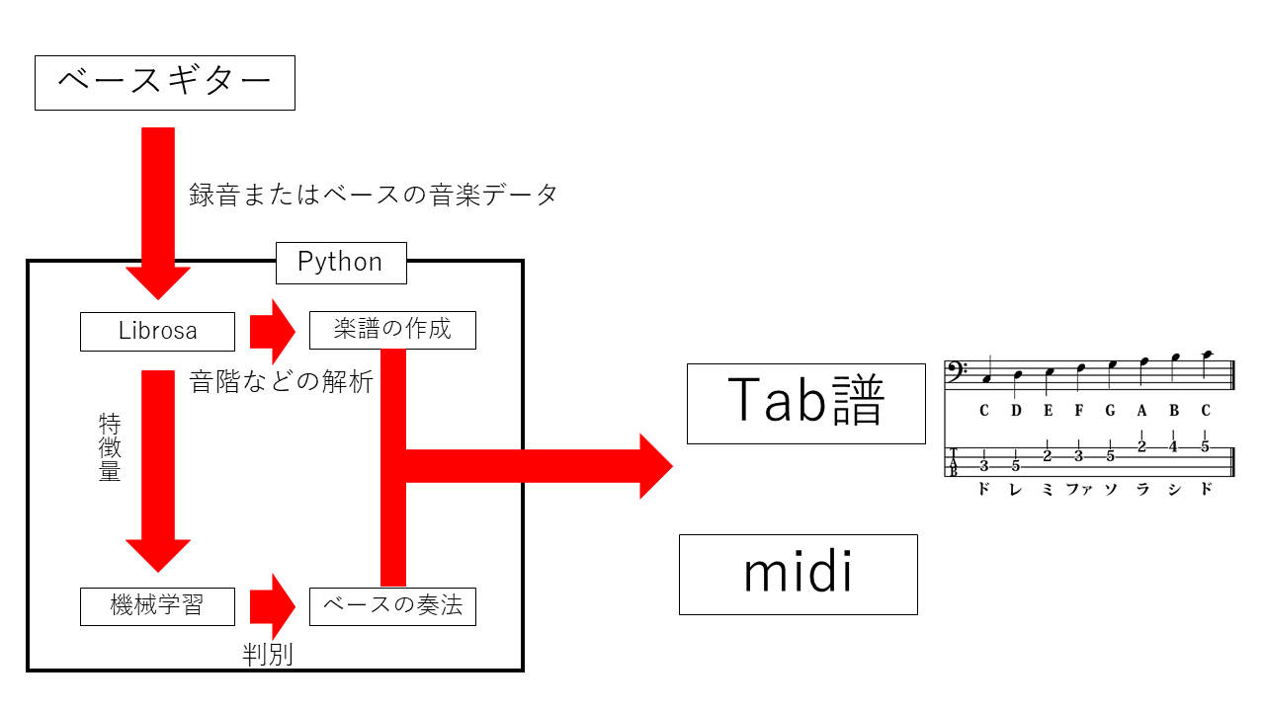
ベースギターの自動採譜Webアプリ
深層学習

Slide 3
ベースギターとは？？？

Slide 4
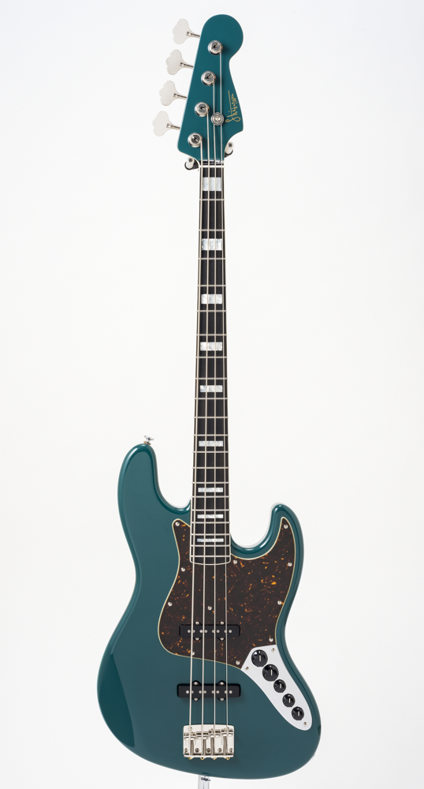
ベースギター

Slide 5
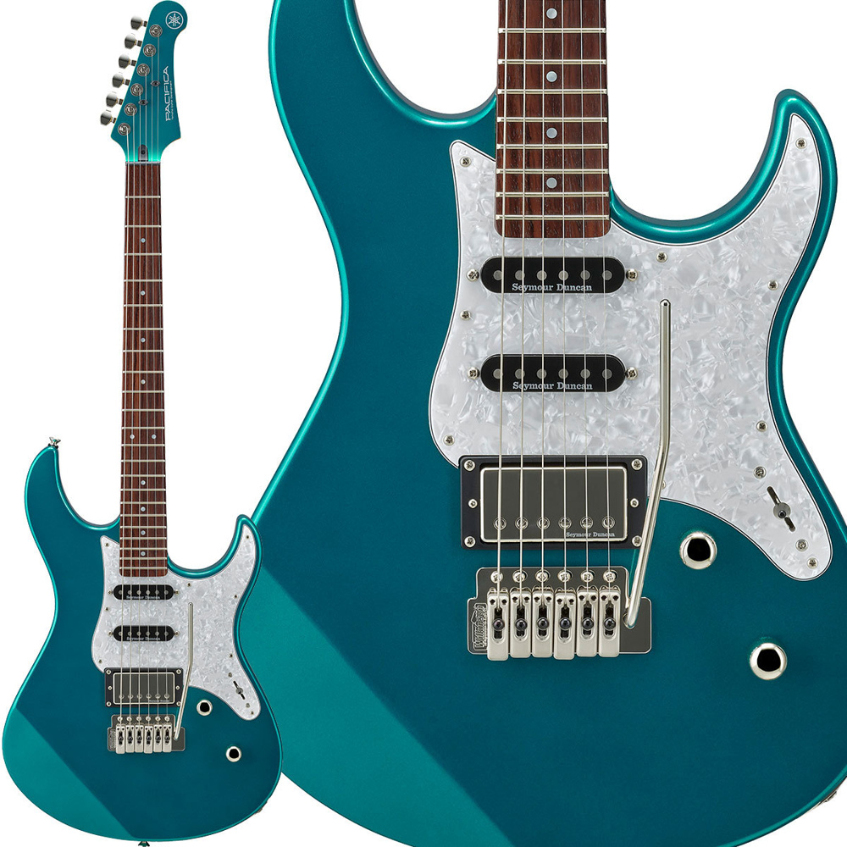
普通のギター

Slide 6
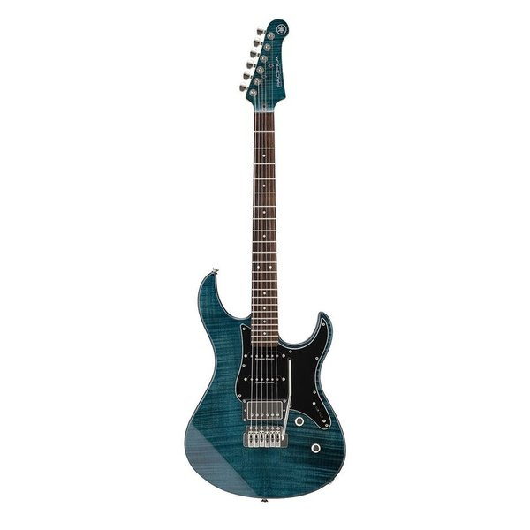

それぞれの違い

Slide 7
Tab譜とは？？？

Slide 8
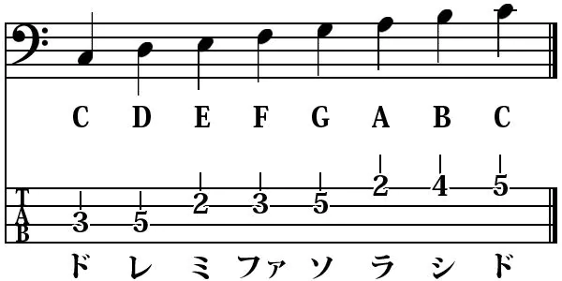
Tab譜とは？

Slide 9
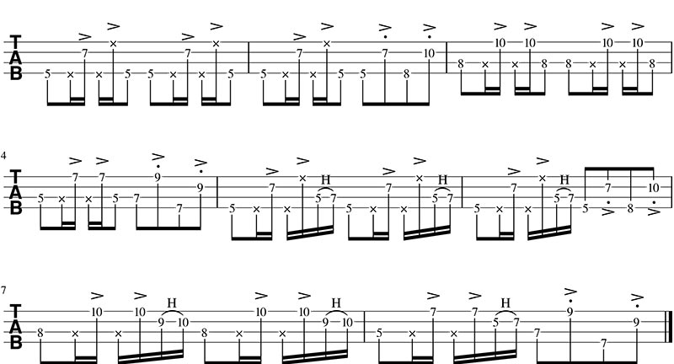
Tab譜とは？

Slide 10
どのように作るのか？

Slide 11
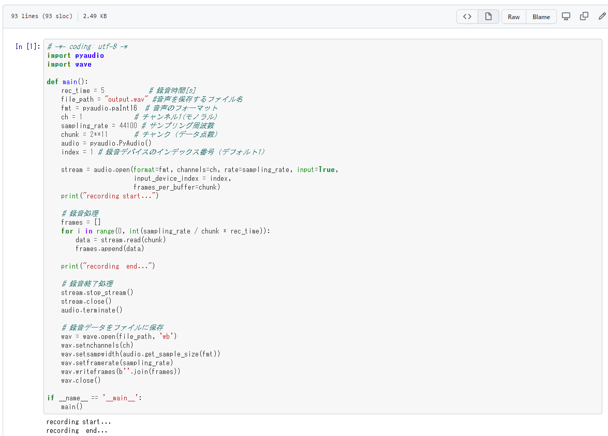
入力のための録音プログラム
この数字をいじることによって任意の秒数間録音が可能！

Slide 12
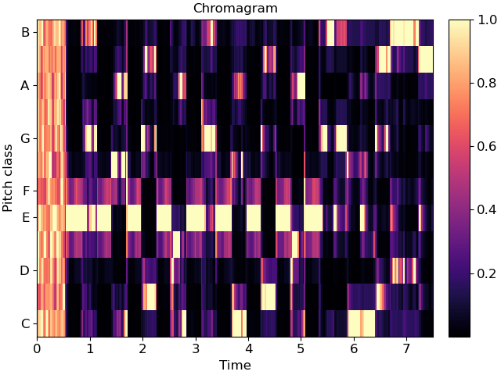
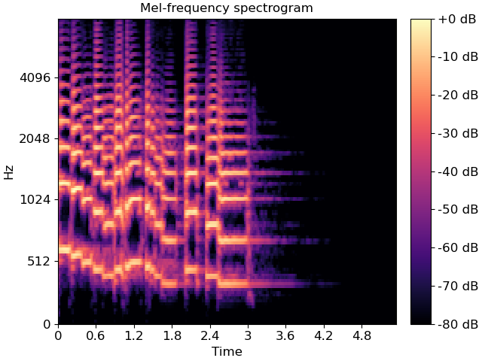
Librosa

Slide 13
音階と周波数
ド(C)
261.63(Hz)
レ(D)
293.67(Hz)
ミ(E)
329.63(Hz)
ﾌｧ(F)
349.23(Hz)
ソ(G)
391.99(Hz)
ラ(A)
440.00(Hz)
シ(B)
493.89(Hz)

Slide 14
音階と周波数
ラ(A3)(220.00Hz)
ラ(A4)(440.00Hz)
ラ(A5)(880.00Hz)

Slide 15
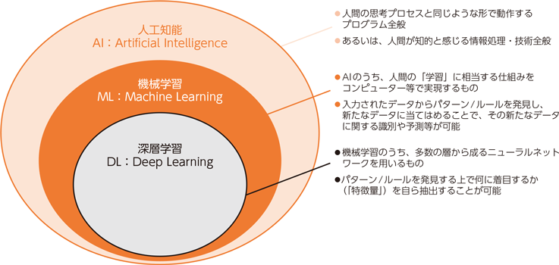
機械学習と深層学習

Slide 16
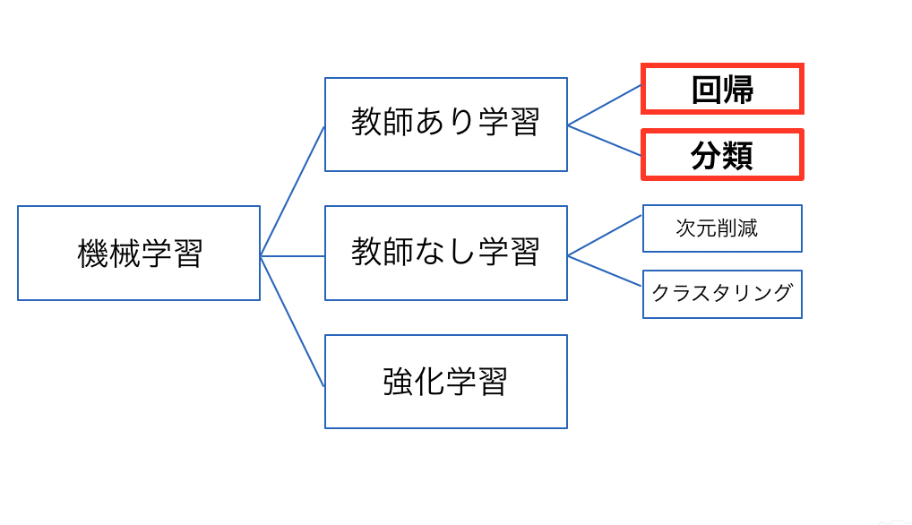
機械学習と深層学習

Slide 17
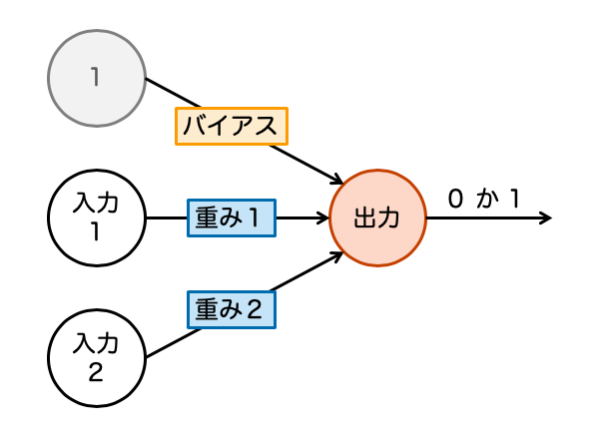
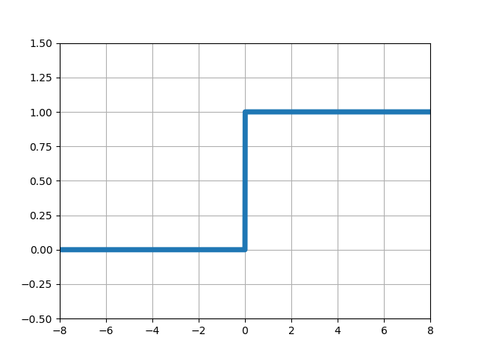
パーセプトロンとニューラルネットワーク
パーセプトロン

Slide 18
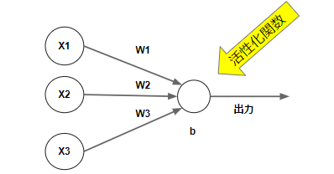
活性化関数とは？
活性化関数は、その値を次のニューロンに
「どのように出力するか」 を決めます。

Slide 19
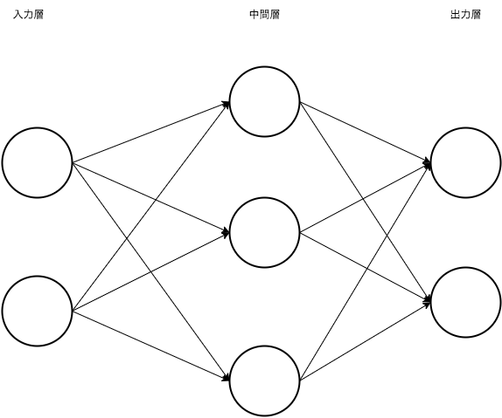
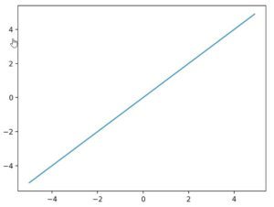
パーセプトロンとニューラルネットワーク
ニューラルネットワーク
回帰問題

Slide 20
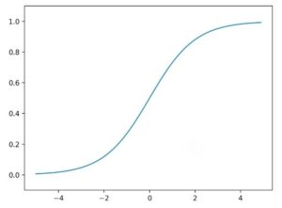
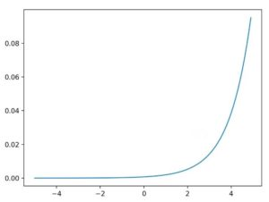
パーセプトロンとニューラルネットワーク
ニューラルネットワーク
２値分類
(A or B)
多値分類
(A or B or C or ・・・)

Slide 21
今後の課題
練習データをどこから調達してくるか
出力の際、midiファイルをどのように作成するか

Slide 22
参考文献
５分でわかる！パーセプトロンの仕組みと実装方法（Python）
https://blog.apar.jp/deep-learning/11979/
ディープラーニングを実装から学ぶ～ (まとめ１）
https://qiita.com/Nezura/items/0a37e1746f2830e31ddc

Slide 23
ご清聴ありがとうございました

Slide 24
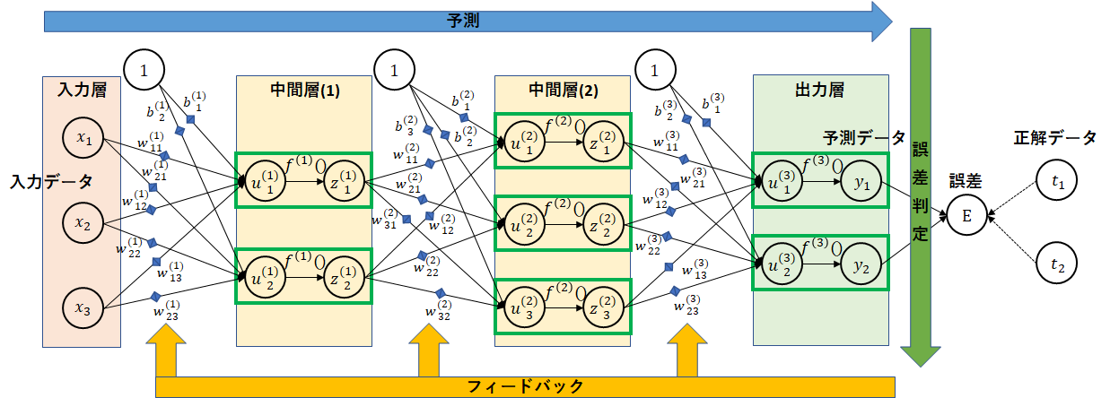
深層学習の実装の仕方について

Slide 25
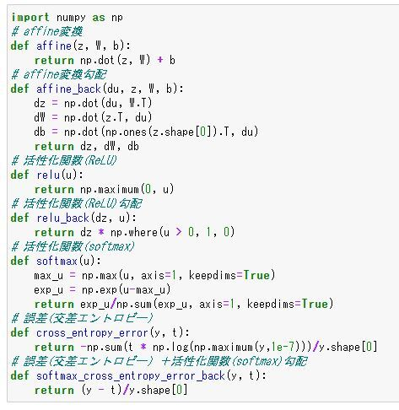
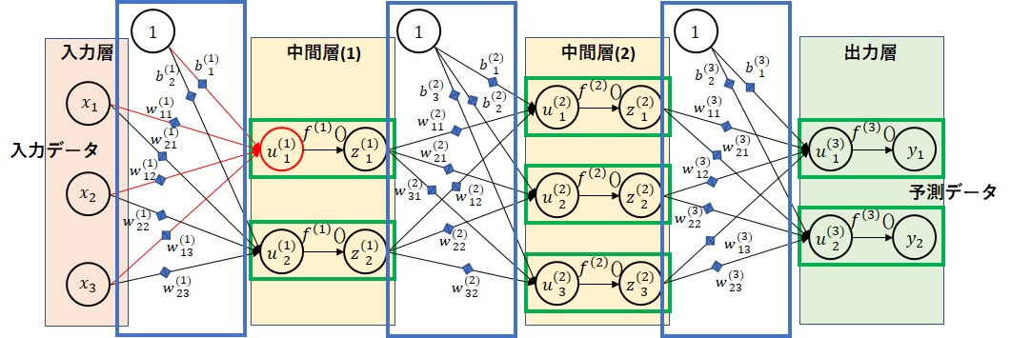
深層学習の実装の仕方について

Slide 26
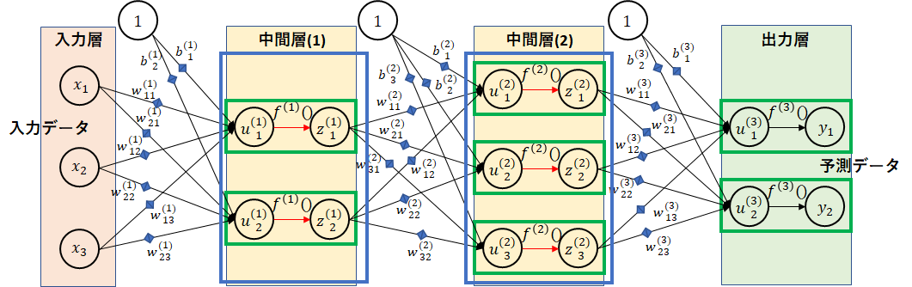
深層学習の実装の仕方について

Slide 27
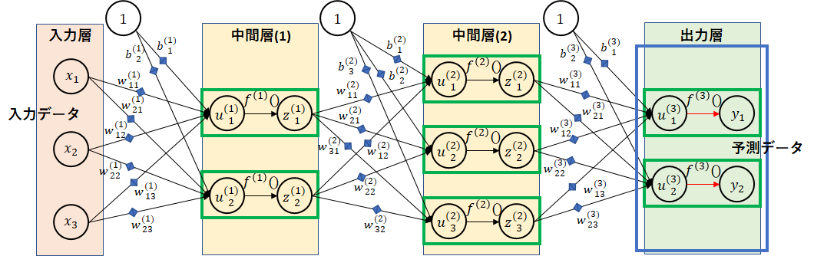
深層学習の実装の仕方について

Slide 28
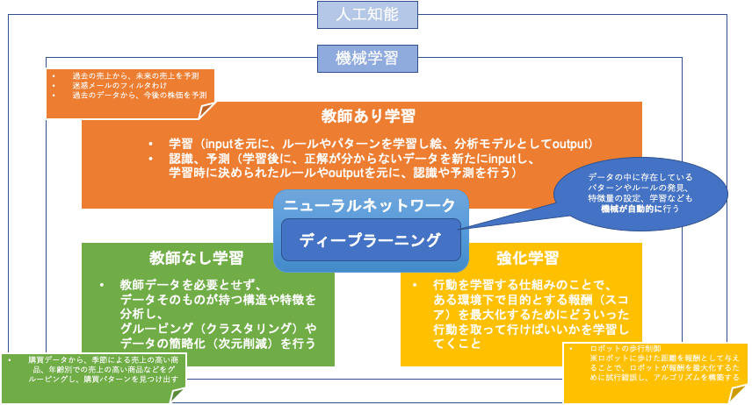
機械学習と深層学習

